Slide 1
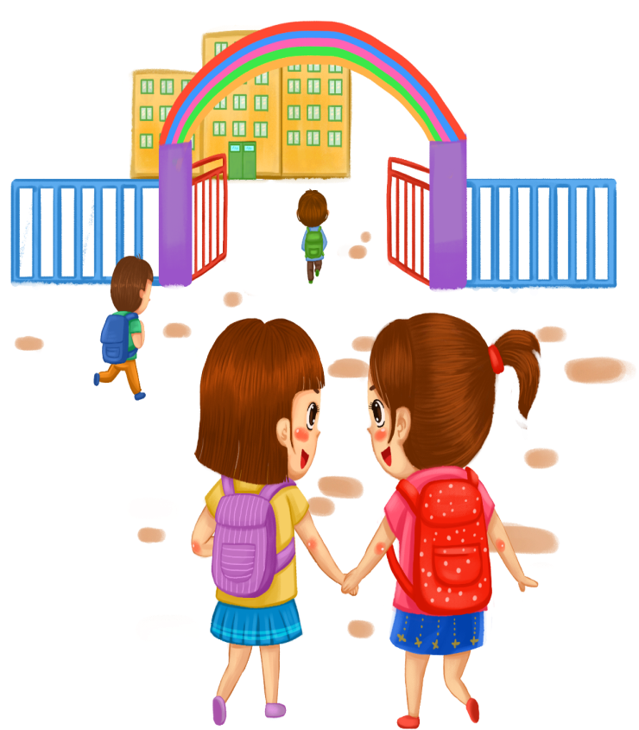




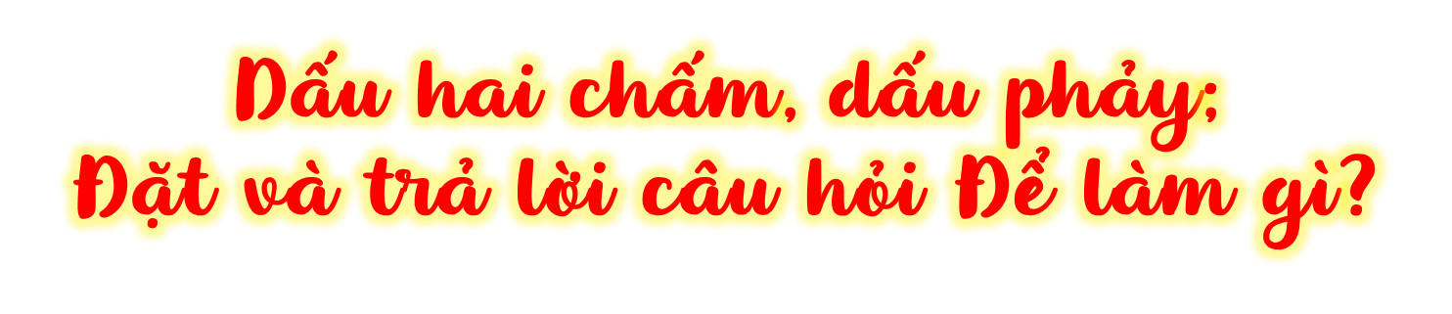
NGUYỄN
THỊ ÁI QUYÊN
Bài 27 – Tiết 3

Slide 2



Hiểu công dụng và biết sử dụng dấu hai chấm.
Biết đặt và trả lời câu hỏi Để làm gì?

Slide 3


Slide 4
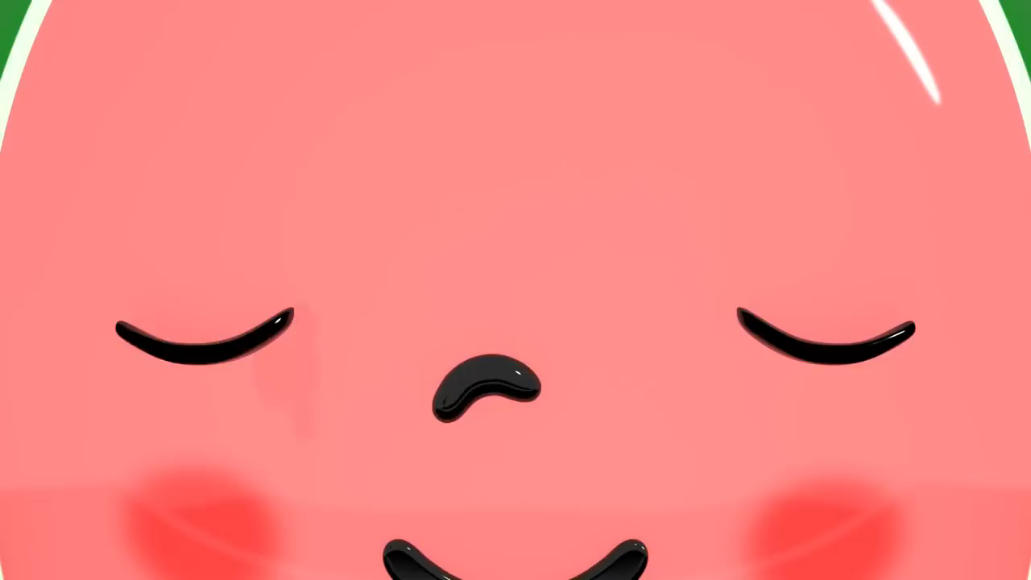

Slide 5


Slide 6
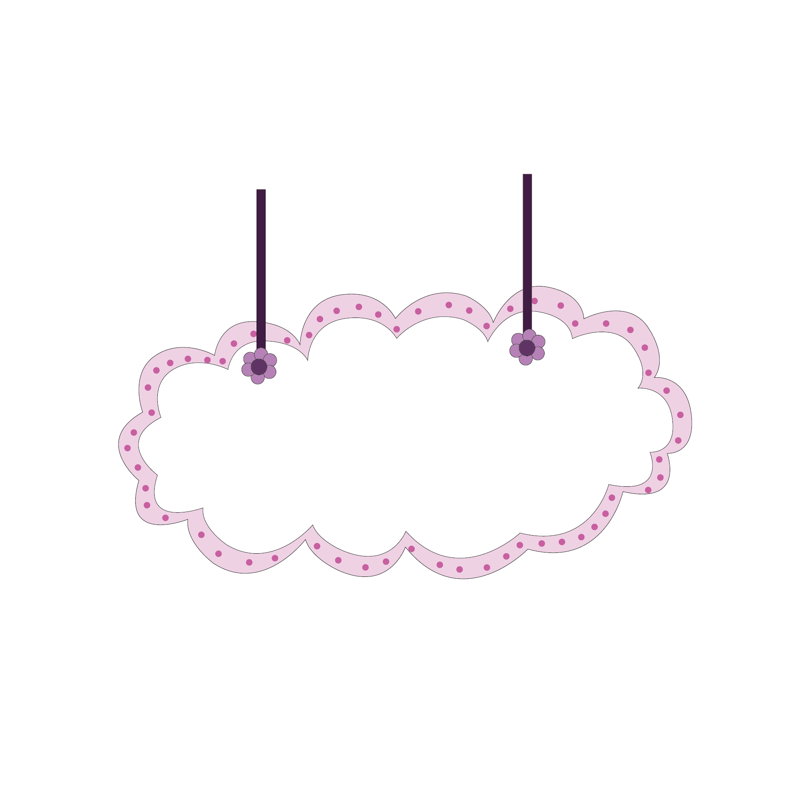



1. Trong những câu thơ, câu văn dưới đây, dấu hai chấm dùng để làm gì?
a. Cá vui: mưa trên sông
Sông vui: đò vào bến
Bến vui: ở cạnh trường
Trường vui: đông bé đến...
(Phạm Hổ)
b. Rồi những cảnh tuyệt đẹp của đất nước hiện ra: cánh đồng với những đàn trâu thung thăng gặp cỏ, dòng sông với những đoàn thuyền ngược xuôi.
(Nguyễn Thế Hội)
c. Đảo hiện lên rực rỡ vào lúc vầng đông bắt đầu tỏa ánh sáng. Sắc xanh nhô lên mịn màng. Chim bay vút lên khoe trăm màu áo đan chéo nhau trong không trung: nâu, trắng, mun, vàng, xám, tím biếc,...
(Võ Văn Trực)

Slide 7

Báo hiệu bộ phận câu đứng sau là phần giải thích
a. Cá vui: mưa trên sông
Sông vui: đò vào bến
Bến vui: ở cạnh trường
Trường vui: đông bé đến...
(Phạm Hổ)

Slide 8
Báo hiệu bộ phận câu đứng sau là phần liệt kê.
b. Rồi những cảnh tuyệt đẹp của đất nước hiện ra: cánh đồng với những đàn trâu thung thăng gặp cỏ, dòng sông với những đoàn thuyền ngược xuôi.
(Nguyễn Thế Hội)
Đảo hiện lên rực rỡ vào lúc vầng đông bắt đầu tỏa ánh sáng. Sắc xanh nhô lên mịn màng. Chim bay vút lên khoe trăm màu áo đan chéo nhau trong không trung: nâu, trắng, mun, vàng, xám, tím biếc,...
(Võ Văn Trực)

Slide 9
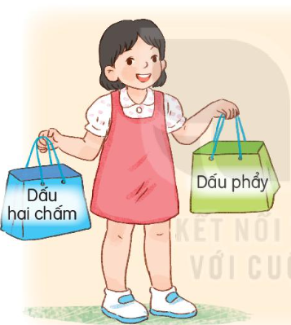
2. Chọn dấu hai chấm hoặc dấu phẩy thay cho ô vuông trong đoạn văn. Vì sao em chọn dấu câu đó?
Mèo Mun có sở thích đặc biệt: ăn cá. Thế là mèo mẹ mua về cho Mun ít cá tươi: 1 con rô, 2 con diếc,... Mẹ nướng cá lên. Mun vui lắm. Vừa ăn, chú vừa luôn miệng khen: Cá giòn, thơm và ngọt quá!”. Và chú cũng không quên một việc quen thuộc: nói lời cảm ơn mẹ.
(Theo Nguyễn Hữu Đạt)

Slide 10


Bộ phận nào trong câu giải thích rõ sở thích đặc biệt của Mèo Mun?
Mèo mẹ mua những loại cá nào? Bộ phận nào của câu có ý nghĩa liệt kê các loại cá đó?
Trước những bộ phận câu trên, cần đặt dấu hai chấm hay dấu phẩy?
Chỉ ra bộ phận câu giải thích một việc quen thuộc của Mèo Mun.

Slide 11
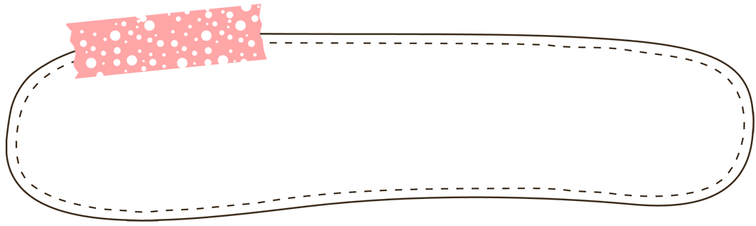



Trình bày trước lớp
Trình bày
Nhận xét

Slide 12
2. Chọn dấu hai chấm hoặc dấu phẩy thay cho ô vuông trong đoạn văn. Vì sao em chọn dấu câu đó?
Mèo Mun có sở thích đặc biệt: ăn cá. Thế là mèo mẹ mua về cho Mun ít cá tươi: 1 con rô, 2 con diếc,... Mẹ nướng cá lên. Mun vui lắm. Vừa ăn, chú vừa luôn miệng khen: Cá giòn, thơm và ngọt quá!”. Và chú cũng không quên một việc quen thuộc: nói lời cảm ơn mẹ.
(Theo Nguyễn Hữu Đạt)

Slide 13


Slide 14
3. Nói tiếp để hoàn thành các câu dưới đây:
a. Rô-bốt được tạo ra để (...).
b. Trai tráng khắp Hy Lạp đổ về thành phố Ô-lim-pi-a để (...).
c. Chúng ta cần học ngoại ngữ để (...).

Slide 15






Thảo luận và ghép các từ ngữ để tạo thành câu
Thảo luận nhóm 4

Slide 16
Trình bày trước lớp
Trình bày
Nhận xét

Slide 17
a. Rô-bốt được tạo ra để (...).
b. Trai tráng khắp Hy Lạp đổ về thành phố Ô-lim-pi-a để (...).
c. Chúng ta cần học ngoại ngữ để (...).
giúp con người làm việc.
thi đấu
thể thao
giao tiếp với bạn bè quốc tế.

Slide 18
4. Cùng bạn đặt và trả lời câu hỏi Để làm gì?.
Mẫu:
- Chúng ta tập thể dục, thể thao để làm gì?
- Chúng ta tập thể dục, thể thao để nâng cao sức khỏe.

Slide 19



Hỏi đáp
theo cặp

Slide 20

